Slide 1
Dokuz Eylül Üniversitesi Sağlık Bilimleri Enstitüsü
Uyku ve Bilinç Durumları Anabilim Dalı
Klinik ve Temel Yüksek Lisans Programı
Genel Yapısı ve Dersler
Dokuz Eylül Üniversitesi Tıp Fakültesi Yerleşkesi, 35340 Balçova/İzmir
0 232 412 44 81

Slide 2
Klinik Uyku ve Bilinç Durumları Yüksek Lisans
Programı Genel Yapı
İnsan organizmasının fonksiyonları ve hastalıkları irdelemek üzere uyku sürecinde yapılan çalışmalarda artış bulunmaktadır. Bu programın amacı uyku ve diğer bilinç durumlarında (anestezi, koma vb.) beyin- vücut faaliyetlerinin araştırması ve biyolojik ritimler, monitorizasyon, beyin ve ölçme yöntemleri, uyku kalitesi ve uyku bozuklukları alanında bilgi ve becerisi bulunan çağdaş bireyler yetiştirmektir.
Bu amaçlara ulaşabilmek için söz konusu programda anestezi, biyofizik, fizyoloji, göğüs hastalıkları, kulak-burun-boğaz, nöroloji, psikiyatri, biyoteknoloji ve mühendislik alanından uzman bilim insanları ile birlikte çalışılmaktadır.

Slide 3
Klinik ve Temel Uyku ve Bilinç Durumları Yüksek Lisans
Akademik Çalışma Alanları
Beyin asimetrisi
(lateralite)
Beyin oksijenlenmesi
Termal İletkenlik
Bellek
Olay ilişkili potansiyeller ve olay ilişkili osilasyonlar
gibi elektrofizyolojik çalışma alanları
Farklı bilinç
durumlarında
(uyku, uyanıklık, anestezi) beyin
Uyarılma potansiyelleri (görsel, işitsel, dokunsal)

Slide 4
Klinik Uyku ve Bilinç Durumları Yüksek Lisans Programı Kazanımları
Klinik düzeyde uyku tıbbının tarihçesi, uykunun mekanizmaları, uyku tıbbında kullanılan ilaçların farmakolojisi hakkında bilgi sahibi olma
Klinikte farklı bilinç durumlarında görülen değişiklikler, ölçüm yöntemleri hakkında bilgi sahibi olma
Uyku bozukluklukları hakkında bilgi sahibi olma.
Sirkadiyen ritim ve bozuklukları hakkında bilgi sahibi olma
Klinikte mesleki becerilere sahip olma
Farklı bilinç durumlarında ve uykuda monitorizasyon bilgisine hakim olma
Farklı bilinç durumlarında kullanılan eski ve yeni görüntüleme tekniklerinin temel prensiplerine hakim olma
Klinik düzeyde nöroanatomi hakkında bilgi sahibi olma
Nörobiyoloji, kognisyon tanımları hakkında bilgi sahibi olma
Uyku bozukluğu olan hasta ve hasta yakınları ile iletişim ve etik davranma hakkında bilgi sahibi olma
Klinikte görülen nörolojik hastalıklar ve bunlara bağlı olarak görülen uyku bozuklukları hakkında bilgi sahibi olma
Bilişsel psikolojinin özellikleri, bellek tanımları ve araştırma yöntemleri hakkında bilgi sahibi olma
Farklı duyulara ait algıların farklı yöntemlerle incelenmesine ve algıların diğer bilişsel süreçlerle ilişkilendirilmesine hakim olma
Temel sinyal işleme yöntemleri hakkında bilgiye sahip olma ve veriyi temel düzeyde analiz etme becerisi

Slide 5
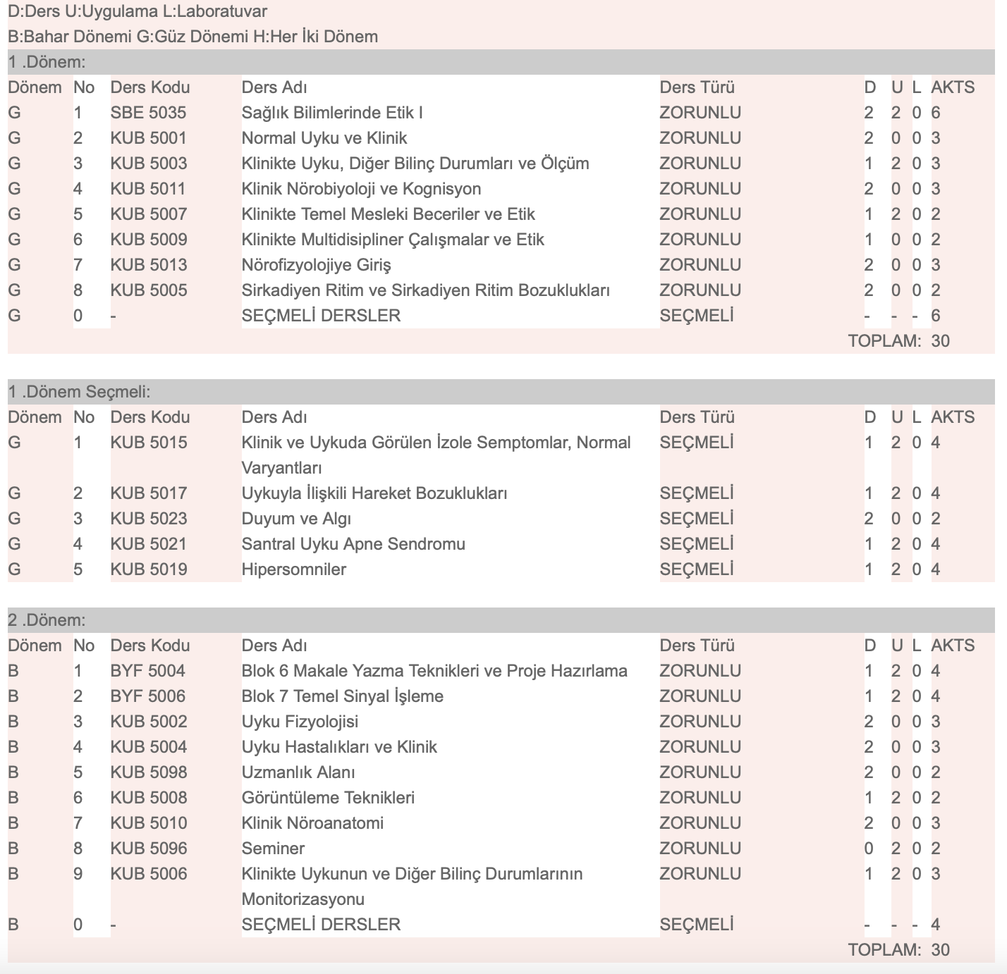
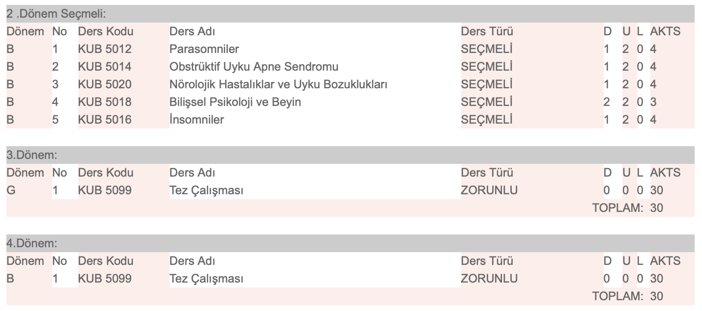
Klinik Uyku ve Bilinç Durumları Yüksek Lisans Programı Dersleri
Programda güz döneminde 4, bahar döneminde 4 adet ders zorunlu derstir. Diğer tüm dersler seçmelidir. Staj zorunluluğu yoktur.

Slide 6
Temel Uyku ve Bilinç Durumları Yüksek Lisans Programı Kazanımları
Temel düzeyde uyku tıbbının tarihçesine, uykunun mekanizmalarına, uykunun genetik temellerine hakim olma
Farklı bilinç durumlarında ve patolojik süreçlerde kullanılan ölçüm yöntemlerine hakim olma
Temel düzeyde sirkadiyen ritimlere ve etkilerine, uykuda görülen fizyolojik değişikliklere, uykuda sistemlere hakim olma
Temel düzeyde uyku bozukluklarına hakim olma
Temel mesleki becerilere sahip olma
Grup olarak çalışabilme becerisi, multidisipliner çalışmalar yapabilme becerisi
Bilimsel araştırmalar için istatistik bilgisine sahip olma
Farklı bilinç durumlarında ve uykuda monitorizasyon bilgisine hakim olma
Kognisyon, nörobiyoloji konularında temel düzeyde bilgi sahibi olma
Temel nöroanatomi bilgisine sahip olma
Temel düzeyde nörofizyoloji bilgisine sahip olma
Farklı bilinç durumlarında kullanılan görüntüleme tekniklerinin temel prensiplerine hakim olma
Beş duyuya ait algıların farklı yöntemlerle incelenmesine ve algıların diğer bilişsel süreçlerle ilişkilendirilmesine hakim olma
Uyku bozukluklarına ve hastalıklara bağlı olarak meydana gelen uyku bozuklukları hakkında bilgi sahibi olma
Temel sinyal işleme yöntemleri hakkında bilgiye sahip olma ve veriyi temel düzeyde analiz etme becerisi

Slide 7
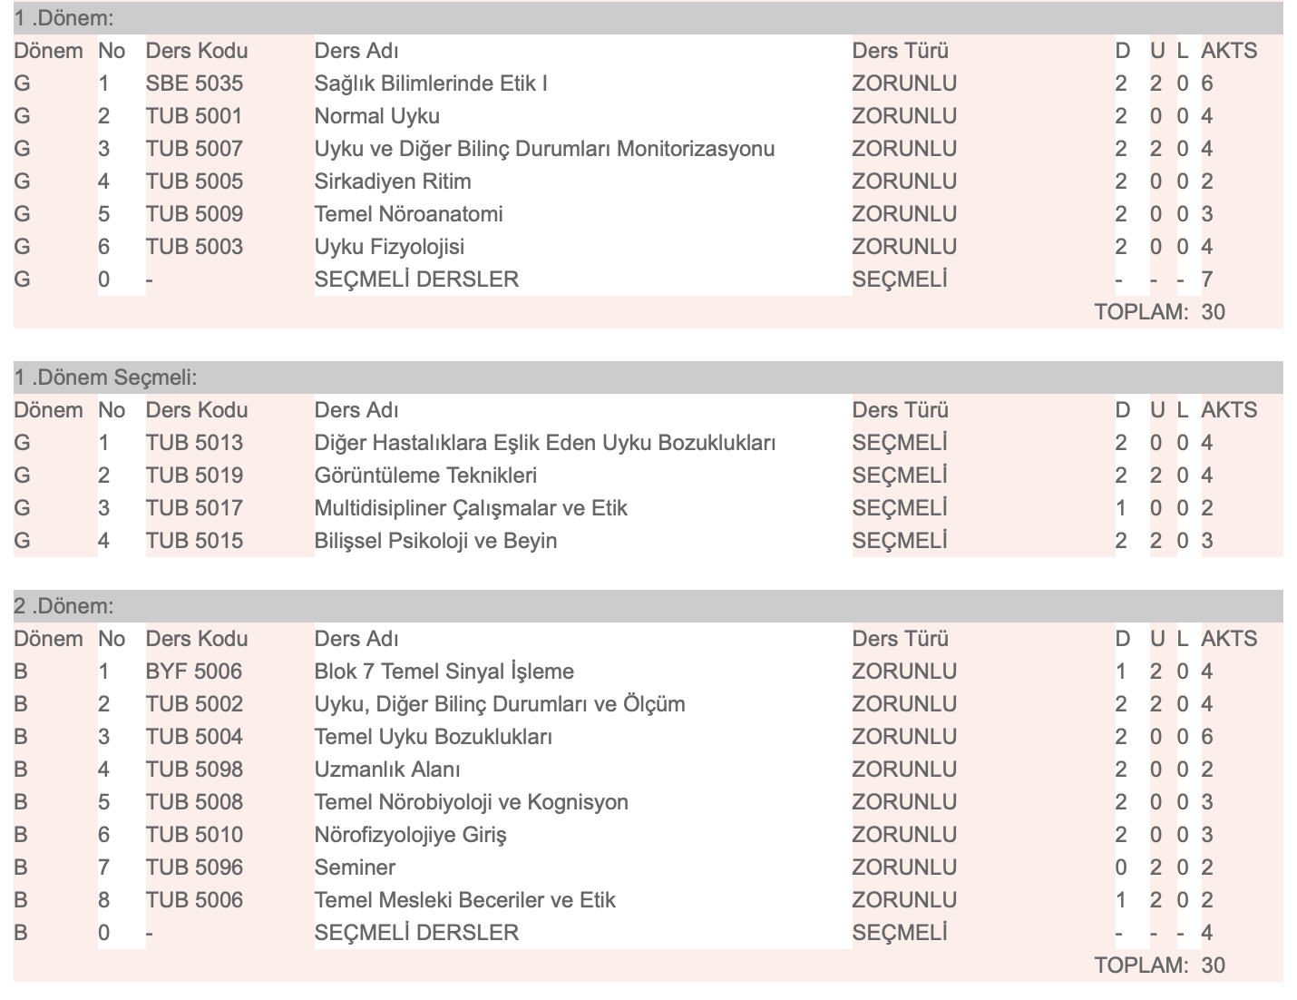
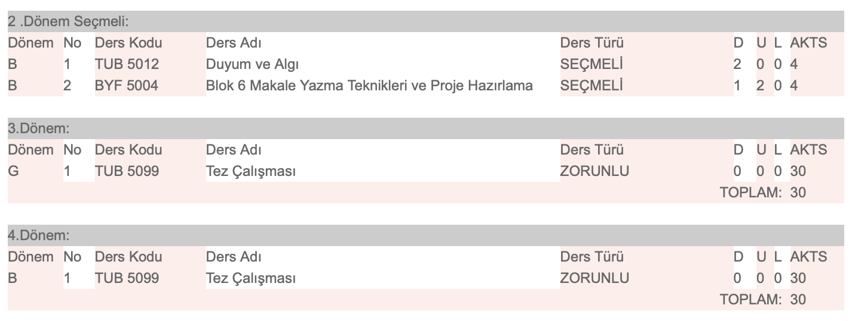
Temel Uyku ve Bilinç Durumları Yüksek Lisans Programı Dersleri

Slide 8
Uyku ve Bilinç Durumları Anabilim Dalı Başkanı
Doç. Dr. Çağdaş Güdücü
cagdas.guducu@deu.edu.tr
0232 412 44 81
Dokuz Eylül Üniversitesi Tıp Fakültesi Yerleşkesi, 35340 Balçova/İzmir
0 232 412 44 81

